Slide 1
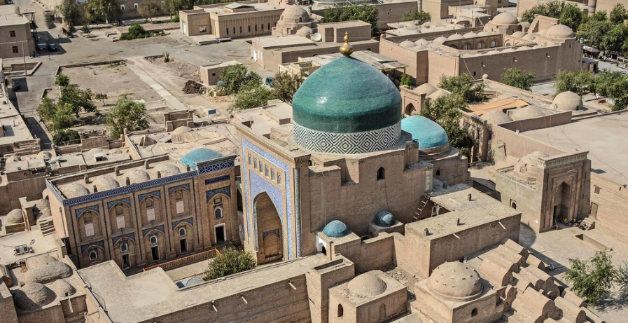
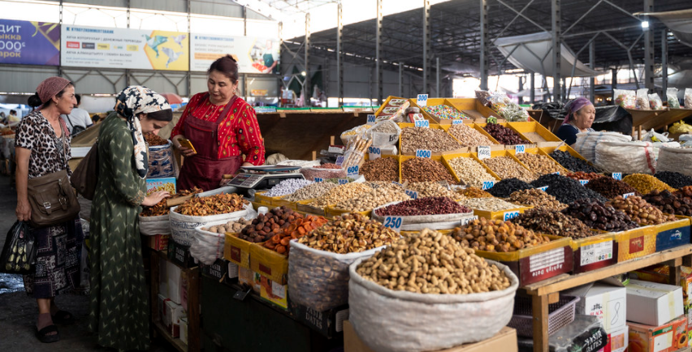

ЦАРЭС
Перспективы регионального экономического развития
17 НОЯБРЯ 2021 ГОДА
Субир Лалл
Заместитель директора
Департамент Ближнего Востока и Центральной Азии
Notes:
(from top to bottom; separator: //): City of Bukhara in Uzbekistan // Kyrgyz women shop for dried fruits at Osh Bazaar in Bishkek // Nurse at vaccine buses in Tbilisi districts.
Distinguished Ministers of the ЦАРЭС Member Countries, Dear Participants, Ladies and Gentlemen,
On behalf of the IMF, I would like to convey our warm greetings to you from Washington D.C. as we are delivering this presentation to you in a pre-recorded format.
Today, I would like to share with you the Fund’s assessments of the regional economic outlook and risks.

Slide 2
Неравномерное и неустойчивое восстановление в условиях продолжающейся пандемии

Slide 3
Предпринимаются усилия по вакцинации и восстановлению экономики, хотя также усиливается ценовое давление
Увеличиваются общая и продовольственная инфляция увеличиваются; вклад вносят амортизация
и внутренние факторы…
Несмотря на продолжающуюся пандемию,
наблюдается восстановление
Реальные темпы роста ВВП
(Индекс, 4 кв. 2019 г.=100, сумма 4 кв., sa)
Общая и продовольственная инфляция
(Процентное изменение в годовом исчислении; простое среднее)
Источники: Haver Analytics; национальные государственные органы; МВФ, база данных ИПЦ; и расчеты сотрудников МВФ.
Примечание: ЦАРЭС включает 9 стран. ТКМ и АФГ не включены из-за отсутствия последних данных. Последние данные по состоянию на август 2021 года, за исключением ТАД (июль 2021 года). Данные были экстраполированы на основе последних доступных темпов роста инфляции, как указано. Данные по миру по состоянию на июль 2021 года.
Источники: Haver Analytics; и расчеты сотрудников МВФ.
Примечание. В выборку вошли 8 стран ЦАРЭС: Азербайджан, Китай, Грузия, Кыргызская Республика, Казахстан, Монголия, Таджикистан, Узбекистан. Только Таджикистан опубликовал данные за 3 кв. 2019 года.
Notes:
Chart 1. Despite the recent waves of the outbreak of Covid-19, we observe a broad-based recovery around the world and across the region. This reflects, among other things, countries’ progress toward vaccinating their populations and thus, their ability to gradually unwind pandemic-related restrictions. Real GDP growth in the first half of 2021 has picked up, but on average GDP remains below its 2019 level. As shown in the figure, the blue line, which is a real GDP index for the median economy, in 2021:Q2 was still below the red line, which is its pre-pandemic level. Furthermore, as can be seen from the upper and lower bounds of the growth trajectory, the dispersion among the ЦАРЭС countries’ growth rates is quite high – suggesting an uneven path toward the post-pandemic recovery.
Chart 2. While growth is picking up, headline inflation has also been increasing in the region, reflecting higher global food and energy prices and supply constraints, pass-through from earlier exchange rate depreciations, and demand pressures in some countries which is consistent with the ongoing domestic recovery. Food inflation in ЦАРЭС countries has been particularly high and running well above the global average, which is suggestive of the particular severity of supply chain constraints in the region and the fact that a large part of the recovery in demand has been due to food consumption.

Slide 4
Параметры макрополитики ужесточаются
... побуждая некоторые центральные банки повышать учетные ставки с минимальных значений в 2020 году.
В то же время сокращается фискальная поддержка.
Учетные ставки денежно-кредитной политики
(проценты)
Фискальный импульс
(Отрицательное изменение первичного сальдо, в процентах ВВП)
Источник: Haver Analytics.
Примечание. Учетная ставка в Китае представляет собой основную ставку по годовым кредитам НБК.
Аббревиатуры стран – это коды стран Международной организации по стандартизации.
Источники: официальные органы страны; и расчеты персонала МВФ.
Примечание. Первичное сальдо центрального правительства не включает влияние доходов от нефти для стран-экспортеров нефти.
Notes:
Most countries in the region used policy buffers to provide strong monetary and fiscal stimuli in 2020, but high inflation and rising debt levels have prompted policy rebalancing this year.
Chart 1. Some Caucasus and Central Asia (CCA) countries have begun to tighten monetary policy in response to rising inflation to prevent the un-anchoring of inflation expectations. While in Uzbekistan, Pakistan, Mongolia, Azerbaijan, and China policy rates remain below the pre-pandemic levels, Tajikistan, Kazakhstan, Georgia and the Kyrgyz Republic have already raised interest rates above those levels.
Chart 2. Fiscal balances are expected to gradually improve due to a cyclical recovery in revenues, phasing-out of pandemic-related spending, and the planned medium-term fiscal adjustments in countries with elevated debts. Already in 2021, fiscal deficits are expected to decline in most ЦАРЭС countries, reflecting the winding down of emergency spending measures and revenue recovery, including because of higher oil prices for oil exporters.

Slide 5
Прогноз: многоскоростное восстановление с устойчивыми потерями в производстве

Slide 6
Ожидается, что восстановление многоскоростного роста усилится в 2022 году при этом инфляция станет умеренной
Ожидается, что рост усилится в 2021 году и
продолжится в 2022 году
Инфляция, по прогнозам, снизится после
пика в 2021 году
Реальные темпы роста ВВП
(годовое процентное изменение)
Общая инфляция
(годовое процентное изменение, в среднем)
Прогнозы
Источники: национальные госорганы; МВФ, ПРМЭ; и расчеты сотрудников МВФ.
Примечание. АФГ исключен из средних значений по ЦАРЭС и импортерам нефти ЦАРЭС.
Источник: национальные госорганы; МВФ, ПРМЭ и расчеты сотрудников МВФ. Примечание. АФГ исключен из средних значений по ЦАРЭС и импортерам нефти ЦАРЭС.
Notes:
The outlook is for a strong recovery in the region over the near term, while the recent rise in inflation is a concern, but we see this as mostly transitory assuming appropriate monetary policy responses going forward as well.
Chart 1. After contracting by 1.4 percent in 2020, which excludes China, real GDP in the region is projected to expand by 7.7 percent in 2021 and 5.5 percent in 2022. Oil importers are expected to grow much stronger than oil exporters in the region, especially in 2021, and to outperform EMDE’s (excluding China).
Chart 2. Inflation for the region is expected to peak in 2021 at about 8 percent, and moderate thereafter with the easing of supply chain constraints and demand pressures, in line with global trends. Regional inflation is projected to stabilize around 5 percent in the medium term but will remain higher compared to other EMs. Within the region, oil exporters are projected to continue to have a higher inflation path than oil-importers.

Slide 7
Сложности доминируют в отношении перспектив развития региона
Низкая доступность вакцин, сокращение пространства для маневрирования политики и зависимость от туризма негативно скажутся на перспективах развития для некоторых стран
Разнообразный набор факторов, влияющих на краткосрочную перспективу развития
(Каждый цветной квадрат представляет страну-член ЦАРЭС)
Поддерживающие
восстановление
Проблемы, влияющие
на восстановление
Проблемы, влияющие на
экономику
Нет данных
ЦАРЭС, экспортеры нефти
ЦАРЭС, импортеры нефти
Расширение вакцинации
Расширение вакцинации
Свобода маневра
фискальной политики
Свобода маневра
денежно-кредитной политики
Зависимость от туризма
Источники: национальные госорганы; База данных МВФ «Перспективы развития мировой экономики»; и расчеты сотрудников МВФ.
1 / Расширение вакцинации: зеленый цвет представляет 40-процентный охват населения к концу 2021 года; в противном случае красный.
2 / Свобода маневра для налогово-бюджетной политики: красный цвет означает отсутствие доступа к рынку и/или отношение долга к ВВП на уровне медианного значения или выше него; в противном случае - зеленый.
3 / Свобода маневра для денежно-кредитной политики: красный цвет означает, будут ли прогнозы МВФ по инфляции в «Перспективах развития мировой экономики» на 2021 год равными или выше медианного значения или целевого показателя; зеленый представляет ниже медианного значения и целевого показателя; оранжевый символизирует пеггеры и механизмы обеспечения денежной эмиссии.
4 / Зависимость от туризма: красный цвет означает, что и доля туризма в ВВП, и доля туризма в общей занятости превышают 10 процентов; оранжевый – если выполняется любой из этих критериев; в противном случае - зеленый.
Notes:
Chart 1. The outlook, however, is subject to significant risks for many countries in the region. Some of the key factors that can affect the recovery include the pace of vaccination which is essential to contain the spread of the virus; availability of policy space to support the recovery; and the degree of dependence of economies on tourism and other sectors that are contact-intensive. In the heatmap, for each of these factors green squares indicate a favorable position, red squares indicate an unfavorable position, and orange square(s) indicate a partially unfavorable position. As such:
The countries that have more successfully rolled out vaccines, will be more resilient to new waves of the pandemic or emergence of new variants of COVID. As the heatmap shows, inadequate vaccination remains a major headwind for many countries.
Only a handful countries in the region have macro policy space with low debt and low inflation to support the recovery without undermining macroeconomic stability. Oil exporters are particularly constrained on the monetary side, including because of inflexible exchange rates, while oil importers face significant fiscal constraints due to high public debt.
Countries that rely more on tourism and contact-intensive sectors are likely to face greater challenges in achieving recovery. One country in the region (i.e. Georgia) with tourism accounting for more than 10 percent of GDP and more than 10 percent of total employment is particularly vulnerable. Because of likely strong negative correlation between tourism and the spread of the pandemic, vaccination will play a particularly important role in those economies.
Other risk factors, that are not shown in the heatmap, include oil prices and social challenges:
Higher oil prices would support oil exporters but would weaken growth and exert inflation pressures in oil importers.
The pandemic has exacerbated social challenges and inequalities in some countries. Persistent high unemployment could increase the risk of social unrest and political instability. International mediation to resolve conflicts and address humanitarian problems will be essential to contain the vulnerabilities in the affected countries and minimize spillover risks.

Slide 8
Повышенные риски и уязвимости
Социальные беспорядки, геополитические риски и риски безопасности
Рубцевание
Кризисное наследие
Расширение неравенства
Климатические потрясения
ДРУГОЕ
Новые вспышки
Преждевременное прекращение политической поддержки
ПАНДЕМИЯ
Более жесткие глобальные финансовые условия
Постоянно высокая инфляция
МАКРО
Риски падения
Более высокие цены на нефть
Ускоренное производство и распространение вакцин
Риски повышения
Notes:
Diagram 1. This diagram illustrates the balance of risks, which is tilted to the downside. In addition to a resurgence of the pandemic, and a withdrawal of policy support before the recovery is fully established, including due to lack of policy space, downside risks stem from a possible tightening of global financial conditions; persistently high inflation; social unrests due to increased unemployment, inequality and poverty, and geopolitical risks; significant economic scarring; and more frequent and intense climate shocks.
The one upside risk is the acceleration of vaccine production and distribution. Higher-than-expected oil prices are an upside risk for oil exporters and a downside risk for oil importers, particularly among LICs. That being the case, volatility in the global energy prices is a significant concern for both oil exporters and importers.

Slide 9
Без ускорения вакцинации влияние кризиса на производство будет долгим
Прогнозируется, что реальный рост ВВП будет постоянно оставаться ниже докризисного тренда
Если поставки вакцины не начнут увеличиваться, многие страны не смогут достичь широкого полного охвата вакцинацией
Месяцы для вакцинации 40-60 процентов населения
(Месяцы, рассчитанные по текущим темпам вакцинации)
Потери выпуска относительно докризисных прогнозов
(Разница в процентах)
Источники: Наш мир в данных (OWID); и расчеты сотрудников МВФ. Примечание: TKM не включен из-за отсутствия данных
Источники: национальные госорганы; оценки, прогнозы и расчеты сотрудников МВФ.
Примечание. Предкризисные прогнозы относятся к октябрю 2019 года. АФГ не включен в средние показатели по импортерам нефти ЦАРЭС и ЦАРЭС.
Notes:
Chart 1. Vaccine delivery needs to pick up to achieve wide vaccine coverage and contain the pandemic, resurgence of which is the primary risk to the outlook. At the current pace of inoculation, more than half of the countries in the region will achieve 60-percent population coverage by mid-2022. Most low-income countries will not reach this target until 2023, while Afghanistan will need 40 months to reach the 40 percent vaccination coverage.
Chart 2. The pandemic is expected to have a lasting effect on output. The chart on the right shows that real GDP is projected to remain below the pre-crisis projections in the medium term, implying permanent output loss. Oil importers are expected to outperform the world and emerging market averages, while oil exporters would underperform. These projections underscore the importance of accelerating structural reforms in the region and elsewhere, but especially among oil exporters, to forestall the structural erosion in the growth potential.

Slide 10
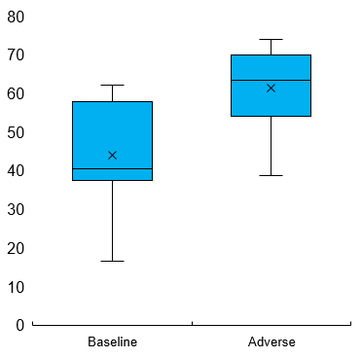
Внезапное ужесточение мировых финансовых условий может создать риски бегства капитала и стабилизации долга
Внезапное ужесточение глобальных финансовых условий может привести
к бегству капитала, что еще больше ударит по уязвимым странам ...
…и увеличение опасений по поводу нестабильности долга, особенно если материализуются риски спада
ЦАРЭС без КНР: Совокупные потоки капитала
(млн. долларов США)
КНР: Совокупные потоки капитала
(млрд. долларов США)
Вероятные базовый и неблагоприятный сценарии нестабилизации долга
(процентов)
Probability of Debt (2024)>Probability of Debt (2023)
Примечание. В выборку ЦАРЭС входят: АЗЕ, КАЗ, ГРУ и КНР.
В момент времени t, измеряемый в неделях с начала кризиса, если страна находится ниже медианного значения (валютных резервов), то она характеризуется как «уязвимая».
Источники: Haver Analytics, потоки EPFR; и расчеты сотрудников МВФ.
Источники: Источники: МВФ, МФС; МВФ, ПРМЭ; и расчеты сотрудников МВФ.
Примечание. Включает все страны ЦАРЭС, кроме КНР, МОН и УЗБ.
Notes:
Chart 1. The current financial conditions are accommodative, allowing countries with market access to low-cost financing. However, a sudden tightening of financial conditions could lead to capital flight, which would particularly affect the countries with weaker external accounts, fundamentals, and buffers. For example, the first figure shows that countries with lower reserve coverage, labeled “Vulnerable”, experienced greater capital outflows during the taper-tantrum and the early stages of the COVID-19 pandemic, even if capital flows since then have recovered. It is important to note two mitigating factors to the risk of capital outflows: (i) although external debt is now higher relative to the Taper Tantrum episode, it reflects to some extent higher official debt in many of these countries, reducing the risk of capital outflows; and (ii) many of the ЦАРЭС countries have sufficient reserves, providing a buffer against sharp capital outflows. Furthermore, we also acknowledge that countries that have no access to international capital markets, do not face this risk of immediate outflows, as there are no portfolio investments. However, these countries may face difficulties in refinancing some of their existing debt.
Chart 2. Similar observations can also be made for China but given its sheer size, we preferred to present the Chinese data separately in the second Chart.
Chart 3. The COVID-19 shock raised public debt-to-GDP ratios across the region, weakening debt sustainability in several countries. In particular, some countries face a higher probability that debt would not stabilize over a three-year horizon compared with pre-COVID probabilities even in the baseline scenario. These probabilities increase further in an adverse scenario, which assumes higher real interest rates, weaker growth, weaker primary fiscal balances, and realization of additional contingent liabilities (government guaranteed private debt). This prospect of higher and increasing debt path calls for vigilance in public finances beyond the immediate recovery phase.

Slide 11
Может быть нелегко восстановить трудоустройство из-за эффектов гистерезиса и низкой чувствительности к росту
Безработица снижается медленнее во время расширения, чем увеличивается во время рецессии
Okun's Coefficients for ЦАРЭС
Источник: расчеты сотрудников МВФ.
Notes:
Chart 1. The COVID crisis has led to a significant increase in unemployment. While the ongoing recovery should bring some jobs back, the reversal is unlikely to be full for two reasons. First, part of employment may not be recouped due to the permanent output loss; and second, the data suggest that employment gains during economic expansions are slower than job losses during downturns. This asymmetry, which is shown in the chart for ЦАРЭС, is at least partly explained by structural weaknesses of the labor market, such as the high levels of informality, large public sector employment and high wages in the sector, which tend to be stable, and rigid product and labor market regulatory frameworks. This may also reflect the “hysteresis effect”, whereby prolonged unemployment during recessions result in erosion of skills, which makes it difficult for some people to return to the labor force. Therefore, the longer it takes to recover from the pandemic, more lasting unemployment is likely to be.
This hysteresis, coupled with a protracted pandemic, high and rising inflation, particularly for food, and growing poverty and income inequality, may increase the risk of social unrest in the region.

Slide 12
Возникают значительные вызовы из-за изменения климата
Изменение климата будет по-прежнему ощущаться в рамках всего региона
Достижение целевых показателей требует действий и сотрудничества сегодня
Необходимость ускорения экономической диверсификации и снижения зависимости от углеводородов
Средние летние температуры 1986–2059 гг.
Сценарий с амбициозным глобальным сокращением выбросов парниковых газов (RCP 4.5)
(Градус Цельсия)
Предполагаемое сокращение эмиссий ПГ НОВ (NDC) в 2030 году по сравнению с сценарием без осуществления изменений
(Процентов)
Экспортеры нефти: доходы от углеводородов
(В процентах от общих доходов)
Источники: Климатическая лаборатория; и расчеты сотрудников МВФ.
Источники: национальные отчеты по НОВ; Предполагаемые национально определяемые вклады; и расчеты МВФ..
Источники: национальные госорганы; и расчеты сотрудников МВФ.
Notes:
Lastly, significant additional challenges are presented by climate change, to which the region is particularly susceptible. Climate change will continue to be felt throughout the ЦАРЭС region, underscoring the need to prioritize adaptation policies.
Chart 1. As shown in Chart 1, average summertime temperatures are expected to rise throughout the region by about 2.6 degrees Celsius by 2050, even under a scenario of ambitious reductions in global Green House Gas emissions. This projected warming in the region will likely have significant and potentially very adverse climatic implications. Therefore, the authorities need to prioritize adaptation policies in their national agendas.
Chart 2: The ЦАРЭС region – excluding China - is a relatively small contributor to global emissions, but collective mitigation efforts will be important over the coming decade. The region accounts for around 30 percent of global greenhouse gas emissions, with large contributions from just a few countries. Many countries have committed to mitigation targets in their Nationally Determined Contributions as part of the Paris Agreement. Achieving these targets by 2030 requires coordinated action today and countries should seize the opportunity to foster growth through a green recovery while also reaping health benefits from cleaner air and better climate. These efforts will need to be supported by technical and financial assistance from international partners, especially to low-income counties.
Chart 3. When it comes to transition, while the share of non-oil revenues has increased in recent years, oil revenues remain high, and wide-ranging reforms to accelerate economic diversification and rationalize government expenditures will be required to navigate the fiscal transition in oil-producing countries. Phasing out energy subsidies would also be critical to reduce energy consumption and carbon footprint, as well as to facilitate more efficient allocation of resources.

Slide 13
Увеличение компромиссов и сложность передачи:
От антикризисного управления к инклюзивному и трансформационному восстановлению

Slide 14
УСКОРИТЬ ВАКЦИНАЦИЮ
Чтобы спасти жизни
Чтобы поддержать восстановление
Чтобы сократить неравенство
Региональное сотрудничество, поддержка МВФ и распределение СДР
  Адресная поддержка наиболее уязвимых и затронутых, но жизнеспособных компаний. Если есть возможности для маневрирования, завершать ее постепенно.
  Ужесточить, если инфляция сохраняется и ожидания теряют привязку, в противном случае поддерживать учетные ставки на низком уровне.
  Поддержка занятости: проводить политику перераспределения и способствовать возвращению к активному поиску работы; поддерживать схемы создания рабочих мест
  Восстановить маневренность для налогово-бюджетной политики с учетом благоприятных для роста и справедливых налогово-бюджетных корректировок
  Совершенствовать рамки макроэкономической политики: привязать фискальную корректировку к ССБР; улучшить денежно-кредитные рамки
  Внимательно отслеживать корпоративные и банковские уязвимости
Способствовать более сильному и инклюзивному восстановлению
Сохранить фискальную и финансовую стабильность
Управлять компромиссами в области политики
Инвестировать в будущее
  Адаптироваться к изменению климата и диверсифицировать экономику
  Инвестировать в цифровую экономику
  Переосмыслить роль государства, реформировать госпредприятия и улучшить управление
  Инвестировать в молодежь и женщин, сократить неформальность
Notes:
Going forward, the main challenge facing policymakers is to balance two competing objectives: continue supporting the economy until the recovery is entrenched and strengthen resilience of economies including by reducing public debt and inflation.
Diagram 1.
Protecting lives and livelihood is still the number one priority, which first and foremost requires vaccination. To this end, strong global and regional cooperation is essential to further increase availability of vaccines.
But near-term policy tradeoffs have become more acute. Many countries in the region are facing protracted recovery, while policy buffers are shrinking. High public debts, especially in oil importing countries, limits fiscal space to provide support to vulnerable firms and households, and rising inflation puts constraints on monetary policy. Country authorities need to strike the right balance between fostering a self-sustaining and inclusive recovery, and strengthening macroeconomic stability, while also promoting green investment to prepare for the post-pandemic world. To this end:
Fiscal support should be carefully targeted to those who need it the most while aiming to gradually reduce debt.
Difficult tradeoffs for monetary policy imply that interest rates might need to increase if inflation persists
Improving macro policy frameworks would help reduce these tradeoffs
Structural reforms need to accelerate to raise productivity and inclusiveness, and support job creation and incomes.
On this last point, the region faces long-standing structural issues, which if left unaddressed, would weaken resilience and competitiveness in the post-pandemic world. The region needs a new growth model with the private sector in lead and the state providing a supportive investment environment by strengthening governance and leveraging new growth opportunities offered by digitalization, green investment, and regional and global integration. Investing in health and education, supporting youth and women employment, and reducing informality should be essential components of this strategy.

Slide 15
МВФ продолжает активно участвовать в оказании поддержки региону
Финансирование МВФ странам ЦАРЭС с начала пандемии
(январь 2020 г. - июль 2021 г., млн долларов США)
Двусторонние оценки и консультации для госорганов по вопросам политики
Регулярное взаимодействие с госорганами стран для более индивидуального обсуждения вопросов политики
Распространение глобальных инициатив в области политики и рекомендаций по политике в отношении COVID
Интеграция РП и надзора: CCAMTAC (Региональный центр развития потенциала Кавказа, Центральной Азии и Монголии)
Поддержка по вопросам политики и технические консультации
Финансовая поддержка
Тесная координация со Всемирным банком, ЕБРР, АБР и другими МФИ
Расширенное взаимодействие с различными агентствами ООН – ПРООН/ МОТ/УВКБ/ЮНИСЕФ
Мобилизация финансовых ресурсов, донорской поддержки и облегчения долгового бремени
Катализированное дополнительное финансирование от других официальных кредиторов
Координация и информирование
3,25 миллиарда долларов США нового финансирования для региона
Распределение СДР для увеличения резервных активов региона на 48,7 млрд долларов США
Notes:
Diagram 1.
The Fund has been supporting and will continue to support its membership during this difficult period by providing financing, policy advice, and technical assistance.
Financing: since the start of the pandemic, the IMF disbursed US$20 billion to its members in the region through Emergency Financing and Fund-supported programs. Nearly US$49 billion was provided to the region through new SDR allocations; and Afghanistan, Tajikistan and the Kyrgyz Republic benefited from debt relief under the CCRT. In addition, the Fund facilitated the G20 Debt Service Suspension Initiative, supported the Common Framework for debt treatments beyond the DSSI, and continued to play its catalytic role in mobilizing additional financial resources from donors and international organizations.
Policy advice: The Fund has closely engaged with all its member countries in the region and around the world to provide policy advice, tailored to country circumstances, on tackling the COVID-crisis and disseminating global policy initiatives, developing exit strategies, and enhancing longer term growth potentials. In addition to its traditional areas of expertise, such as fiscal, monetary and financial sector, the Fund has expanded its coverage of cutting-edge areas including climate change, digitalization, governance, and gender equality.
Capacity Development. Lastly, the IMF has continued to provide extensive support to its members in capacity development. A new regional capacity development center – CCAMTAC – has been recently launched to serve the needs of many ЦАРЭС countries.

Slide 16
Спасибо

